Slide 1

Perizie Residenziali
Dott. Ing. Mirco Setti
(Property Valuation Specialist - Residential Real Estate Valuation CRIF SpA)
18/10/2019
Notes:
Mi occupo di coordinare il gruppo del controllo qualità relativo alle perizie retail. Nello specifico il controllo qualità si occupa di validare o meno la perizia prima che questa arrivi in Banca. Il nostro compito non è solo fare rispettare i requisiti specifici che ci vengono indicati dai specifici enti, ma anche supportare, aiutare i periti, anche mediante un confronto diretto con i nostri tecnici su determinati aspetti. utilizzando la nostra esperienza per rendere le valutazioni più chiare agli utenti finali che in molti dei casi non sono tecnici

Slide 2

LA NOSTRA REALTA’
+50
+500
Dipendenti
Valutatori Indipendenti
+ 70 consulenti
+1 MLN
+100.000
+40 mld €
Valutazioni Immobiliari
Valutazioni Immobiliari all’anno
Valore dei beni valutati all’anno
+150
25%
Clienti
Quota di mercato
80%
Perizie eseguite da periti con certificazione ISO 17024 e REV (TEGoVA)
Qualità certificata da DNV - UNI EN ISO 9001
Notes:
Crif è un azienda di carattere internazionale, non opera solo in europa ma in tutto il mondo. Quelli che vedete sono i numeri relativi all’area C-RES che opera sul solo territorio nazionale e si occupa prevalentemente di valutazioni immobiliari. La nostra è una realtà che vanta già un esperienza più che decennale nel settore, e con quale collabora una rete di professionisti indipendenti costituiti da Ingegneri, Architetti Agronomi e Geometri al momento sono oltre 500 distribuiti sulle 20 regioni . I nostri periti partecipano a un costante processo di formazione e aggiornamento, mediante l’invio di comunicazioni specifiche, condivisione di manuali e corsi in aula. La maggior parte della rete è in possesso delle apposite certificazioni del settore, rilasciate da appositi enti accreditati indipendenti. Nello scorsa anno abbiamo valutato complessivamente degli immobili per un controvalore di 40 miliardi di euro, e questo ci ha portato a coprire ¼ della quota di mercato nazionale, e pertanto possiamo essere considerati uno dei punti di riferimento del settore.

Slide 3
A COSA SERVE UNA PRECISA VALUTAZIONE IMMOBILIARE?
Una precisa perizia tecnico-estimativa consente di:
Identificare univocamente l’immobile
Verificarne la commerciabilità e la sussistenza dei requisiti per la circolazione giuridica
Determinarne il reale valore di mercato, ed altri valori (assicurabile, pronto realizzo,…)
Il reale valore di mercato dell’immobile deve essere elaborato non solo tenendo conto degli aspetti quantitativi (superficie, collocazione urbanistica, presenza di vincoli) ma anche sulla base di elementi qualitativi (stato degli impianti, manutenzione, presenza elementi qualificanti, capacità produttiva, fatturato generabile, capacità di rendimento)
Notes:
Partirei nell’individuare assieme a voi a cosa serve una perizia.
In prima battuta è fondamentale identificare univocamente l’immobile, per fare questo è necessario individuarne la corretta descrizione e identificazione catastale,, nonché la corrispondenza fra lo stato dei luoghi e la situazione catastale, in quanto nel nostro territorio l’ipoteca che viene messa per conto della Banca fa riferimento al dato catastale.
Successivamente analizziamo la commerciabilità del beni, con l’obbiettivo di andare individuare la libera circolazione giuridica degli stessi analizzando gli aspetti urbanistici e vincoli che possono gravare sugli immobili, in modo da tutelare l’istituto che andrà a concedere una linea di credito prendendo come garanzia l’immobile.
E infine dopo un apposito processo di analisi dei parametri e delle caratteristiche qualitative e quantitative dell’immobile oltre al contesto in cui è inserito, andiamo ad individuare il valore di mercato.
Oltre a questo valore andiamo poi ad individuare altri valori che possono essere il valore assicurabile, pronto realizzo, cauzionale, che nel corso del tempo le diverse normative hanno introdotto anche per altre specifiche esigenze.

Slide 4


IL PERITO: RUOLO DEL VALUTATORE
Rileva a seguito di un sopralluogo in loco i dati immobiliari (superfici, prezzi e caratteristiche) con criteri omogenei ed in maniera corretta
Effettua una corretta attività di due diligence analizzando i documenti. Tale attività è propedeutica e fondamentale per la determinazione della validità cauzionale dell’immobile
Dimostra analiticamente il valore di un immobile utilizzando metodologie scientificamente riconosciute
€/mq
Notes:
La figura che ci permette di raggiugere lo scopo che vi ho descritto è il valutatore, ovvero un soggetto indipendente scelto da parte nostro in maniera imparziale. Nel caso in cui il tecnico da noi designato è intervenuto nel processo autorizzativo dell’immobile, o della trattiva commerciale, oppure ha rapporti di parentela e quindi se si trova in una situazione di conflitto di interessi è tenuto a segnalarcelo per passare l’incarico ad altro tecnico che non si trovi in questa situazione.
Il valutatore è un soggetto che come noi e voi ha una formazione specifica e che conosce nello specifico il mercato locale. La formazione deriva dal percorso di studi affrontato, oltre che dalla propria esperienza professionale acquisita sul campo nel corso del tempo, nonche la conoscenza del territorio in cui opera quotidianamente.
Il perito è la persona che in prima persona visiona l’immobile, lo «misura» mediante un rilievo metrico che ci permetterà poi di individuare le consistenze, censisce tutte le caratteristiche proprie dell’immobile, ed effettuata un accurato rilievo fotografico di tutte le superfici principali e secondarie (cantine, box, posti auto, sottotetti) per attestare lo stato dei luoghi.
Tutte queste attività vengono poi confrontate con la documentazione dell’immobile che gli viene fornita e che gli permette di analizzare gli aspetti della titolarità, catastale, urbanistica per andare a individuare un corretta due diligence.
Successivamente passa poi ad individuare il più probabile valore di mercato utilizzando le idonee metodologie valutative.

Slide 5
IL PERITO: RUOLO DEL VALUTATORE
Senza attività di due diligence nessuna valutazione è garantita...
La due diligence è quell’attività di analisi documentale, combinata assieme all’analisi dello stato dei luoghi, che ci permette di conoscere l’immobile sotto diversi aspetti.
Stato dei Luoghi
Identificazione Catastale
Conformità Urbanistica
Titolarità
Valutazione
Notes:
Senza due diligence nessuna valutazione è garantita, e colui che permette di realizzare questo obbiettivo è il valutatore.
Mediante l’attività di analisi documentale, combinata assieme all’analisi dello stato dei luoghi, che ci permette di conoscere l’immobile sotto diversi aspetti: identificazione catastale, conformità urbanistica e titolarità.
Solitamente per un immobile finito i documenti minimi che ci potrebbero permettere di individuare questi aspetti sono l’atto di provenienza, e l’ultima planimetria catastale. oltre a questi se necessario possono essere utilizzati altri documenti come i varii titoli edili che hanno autorizzato l’immobile comprese eventuali sanatorie o condoni, le convenzioni, visure catastali, elaborato planimetrico, estratto di mappa, ecc.
Mentre per gli immobili in evoluzione è sicuramente necessario avere a disposizione la pratica edilizia in corso, ed anche il computo metrico, oltre a quelli necessari per specifiche esigenze.
Detto questo è sicuramente più veloce effettuare queste analisi su un immobile di recente costruzione ancora di proprietà dell’impresa costruttrice, per il quale è stato appena concluso il processo edilizio con la presentazione della segnalazione certificata di agibilità, piuttosto che un immobile datato che ha subito numerose trasformazioni edilizia nel corso del tempo, e diversi passaggio, che magari è gravato anche da qualche vincolo, piuttosto che sia stato oggetto di condono, in quanto la documentazione da analizza sarà più corposa e si vanno a sovrapporre.

Slide 6
LA DUE DILIGENCE
CIRCOLAZIONE
GIURIDICA
ISCRIZIONE IPOTECARIA
(CODICE CIVILE art. 2826)
Questi elementi si determinano attraverso le seguenti attività:
Consentono all’Ente mutuante la corretta iscrizione ipotecaria sull’immobile oggetto di perizia.
Corretta descrizione del bene
Corretta identificazione catastale
Consente di determinare la commerciabilità del bene ed influisce su valore della garanzia.
Verifica della legittimità urbanistica
Notes:
Le attività per individuare la corretta descrizione del bene e la corretta identiifcazione sono rigorose e consentono all’Ente mutuante una corretta iscrizione ipotecaria sull’immobile oggetto di perizia ai sensi dell’art. 2826 C.C.
La verifica della legittimità urbanistica deve garantire l’Ente mutuante sulla circolazione giuridica del bene e determinare se vi sono elementi che possano influire su valore della garanzia. Nel corso di tale attività è pertanto sempre necessario considerare se l’eventuale “non conformità” riscontrata, comporti una riduzione o una mancanza di commerciabilità dell’immobile o se influisca sul valore da attribuire alla garanzia.

Slide 7





RISCHI PER LA BANCA DERIVANTE DALLA DUE DILIGENCE
In caso di anomalie dei dati catastali non è possibile procedere con l’iscrizione di ipoteca sull’immobile
NO
NO
Immobile non commerciabile
Notes:
Compito del valutatore rilevare questi anomalie per poi permettere all’istituto di agire secondo le proprie policy interne.
E’ fondamentale che l’immobile sia identificato univocamente e correttamente dal punto di vista catastale, per questo ci è venuta in aiuto anche la normativa nazionale che legge n. 122 del 2010 ha introdotto tale conformità dello stato dei luoghi con la planimetria catastale all’interno degli atti in cui avviene il trasferimento della proprietà degli immobili.
Il caso più semplice quando per un errore materiale veniva presentata una scheda al posto di un’altra, oppure ad esempio se in un condominio in passato per esigenze personali è avvenuto lo scambio delle cantine tra due diverse proprietà , le quali sono rappresentate nella relativa scheda catastale dell’appartamento, successivamente nel corso del tempo si perde questa informazione, è necessario poi porre una soluzione a questa anomalia quando avviene la compravendita di una di queste cantine.
Oppure a diversi immobili che appartengo alla medesima proprietà, identificativi da diversi subalterni, vengono fatte delle trasformazioni di frazionamento piuttosto che fusione, senza che mai venga fatto il relativo aggiornamento catastale, anche in questo caso è necessario poi porre una soluzione a questa anomalia prima del trasferimento della proprietà.
Passando all’urbanistica qualora venga realizzato un immobile senza titolo su un terreno, oppure venga fatto il cambio d’uso es. da produttivo ad abitativo in un comparto edilizio dove questo non è permesso, siamo chiaramente di fronte ad una limitazione di commerciabilità e la banca non può prendere a garanzia un immobile con questi problemi.
Infatti il D.P.R. 380/01 definisce quando un immobile può ritenersi totalmente difforme rispetto al titolo che lo autorizza , ovvero se vengono realizzati degli interventi che comportano la realizzazione di un organismo edilizio integralmente diverso da quello previsto dal titolo e in tal caso si ha che l’immobile non è commerciabile.
Senza arrivare a queste situazioni limite, ci sono poi dei casi minori diciamo di parziale difformità, da analizzare a seconda del caso, che combinati con le policy dei singoli istituti possono portare a limitazioni del valore dell’immobile.
In merito alle policy interne degli istituti, nel caso venga rilevata una difformità catastale, questi enti non procedono fino a quando lo stato dei luoghi non venga allineato alla situazione catastale; oppure altri che in caso di abuso urbanistico minore necessitano che venga ripristinato lo stato dei luoghi precedente, oppure venga sanata la situazione.
Compito del valutatore rilevare questi anomalie per poi permettere all’istituto di agire secondo le proprie policy interne.

Slide 8


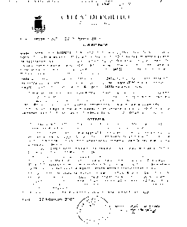
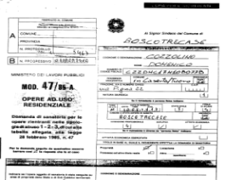
VERIFICHE URBANISTICHE
La libera circolazione giuridica dell’immobile
può essere verificata constatando che:
l’immobile è stato ultimato in data antecedente al 01/09/1967
l’immobile è stato costruito in base a regolare autorizzazione edilizia
l’immobile è oggetto di domanda di concessione edilizia in sanatoria e che ricorrono tutte le condizioni per l’accoglimento dell’istanza
Notes:
Per effettuare le verifiche urbanistiche possono essere utilizzati vari documenti a seconda dei casi.
-Nel caso di immobili ante ’67, se non sono presenti dei titoli autorizzativi, utilizziamo prove documentali che comprovino la realizzazione prima di questo periodo, mediante mappe storiche, foto storiche, piuttosto che targhe o altre prove presenti sul fabbricato.
-Immobili costruiti con regolare titolo edilizio , in questo caso richiediamo il titolo edilizio e i relativi grafici se quel titolo lo prevedeva. Nel corso del tempo il legislatore ha individuato diversi titoli che si sono succeduti e quindi facciamo riferimento in questo caso: a licenza edilizia, permesso di costruire, oltre all’autorizzazione edilizia, la denuncia di inizio attività, la segnalazione certificata di inizio attività, la comunicazione di inizio lavori, oltre la licenza di agibilità/abitabilità, la richiesta di agibilità, o la più recente segnalazione certificata di agibilità
-l’immobile è oggetto di domanda di concessione edilizia in sanatoria o condono, in questo caso richiediamo la domanda, gli eventuali bollettini pagati per sanzoni/oblazioni, e i grafici se presenti.
Ovviamente operando su tutto il territorio nazionale queste indicazioni si vanno ad inserire sulla specifica normativa regionale che a seconda dei casi può introdurre alcune differenziazioni.

Slide 9



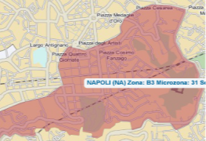


METODOLOGIA ESTIMATIVA TRADIZIONALE
QUOTAZIONI BORSINO IMMOBILIARE
ZONA | Abitazioni | Box auto
Rosa | 6.300 €/mq | 6.000 €/mq
Arancione | 7.600 €/mq | 6.600 €/mq
Verde | 5.300 €/mq | 5.300 €/mq
QUOTAZIONI OMI
TIPOLOGIA | MINIMO | MASSIMO
Abit. Civili | 3.800 €/mq | 5.800 €/mq
Abit. Economiche | 2.700 €/mq | 4.100 €/mq
Abit. Signorili | 4.700 €/mq | 7.000 €/mq
Da informazioni (agenzie immobiliare) è emerso che i valori di zona oscillano tra un minimo di €/mq 3.500,00 e un massimo di €/mq 7.500,00 in funzione delle caratteristiche dell’immobile.
Notes:
Dopo le attività appena viste, censiste tutte le caratteristiche qualitative e quantitative si può passare all’indivduazione del valore di mercato
La metodologia estimativa tradizionale aveva il suo cardine sulle stime di tipo monoparametrico.
Dove il valore dell’immobile viene individuato come il risultato dato dal prodotto fra la superficie e i parametri unitari ovvero euro/mq
I parametri unitari possono essere individuati utilizzando diverse fonti, come si vede nell’esempio possono essere banche dati di diverso tipo.
Se necessario per considerare specifiche peculiarità venivano applicati idonei coefficienti correttivi, oltre che applicare al risultato finale limitazioni di valore secondo quando indicato in precedenza.

Slide 10


MONOPARAMETRICA vs MCA
Il Confronto di mercato è il metodo di valutazione più diretto, probante e documentato
  Non è più sufficiente per gli Istituti affidarsi al parere degli esperti basato solamente sul prezzo al mq ma dovranno essere predisposti metodi di confronto con altri immobili comparabili
€/MQ
Il metodo di confronto si svolge attraverso il confronto tra il bene oggetto di stima e un insieme di beni di confronto simili, contrattati di recente e di prezzo o di reddito noti e ricadenti nello stesso segmento di mercato
Tale metodo si basa sulla rilevazione dei dati reali di mercato e delle caratteristiche degli immobili, quali termine di paragone del confronto estimativo
Notes:
Diversamente per utilizzare un approccio oggettivo, più diretto, probante e documentato, utilizziamo i numerosi comparabili con cui possiamo confrontare l’immobile oggetto di stima , questo per andare ad individuare il valore di mercato utilizziamo il metodo di confronto.
Questo metodo si basa sul principio di sostituzione per il quale Il mercato fisserà il prezzo per un immobile allo stesso modo in cui ha già determinato il prezzo di immobili simili. Un compratore non pagherà per un immobile sostituibile con altri simili più del prezzo di acquisto di un altro immobile con le stesse caratteristiche nello stesso mercato”
Pertanto una volta individuato il corretto segmento di mercato in cui è inserito il nostro immobile, andiamo ad individuare i comparabili.
Concorrono alla definizione del segmento di mercato oltre che l’ubicazione dell’immobile ovvero la zona in cui è inserito, il tipo costruzione (nuovo, usato, ristrutturato), la tipologia edilizia (appartamento, villa, fabbricato indipendente), la tipologia costruttiva (muratura, mista, …), il taglio degli immobili, la classe energetica.
Per l’individuazione dei comparabili veniamo supportati dalla nostra banca dati alla quale possiamo attingere per individuare gli immobili di confronto, nella nostra banca sono presenti anche comparabili da atto riportano il valore dichiarato nella relativa transazione.

Slide 11
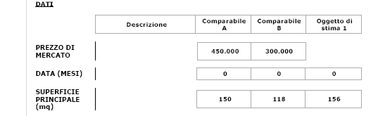
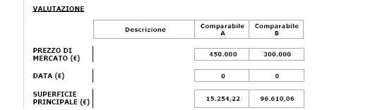
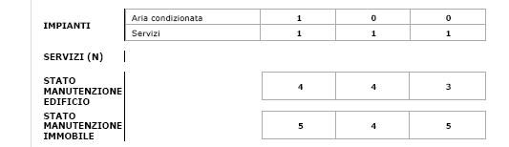
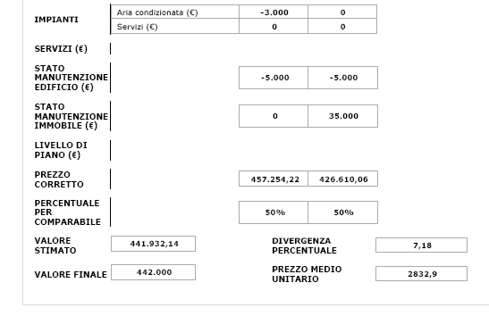
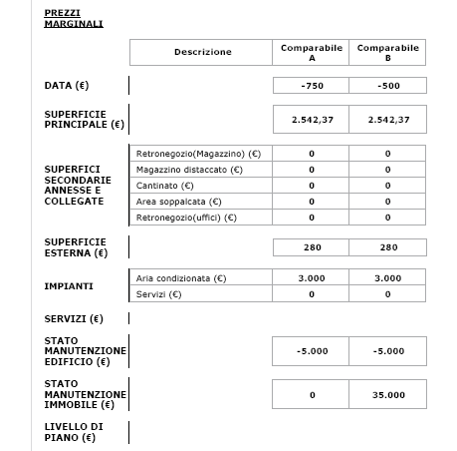
MARKET COMPARISON APROCH
La tabella di valutazione riporta i prezzi di mercato rilevati dei comparabili e le caratteristiche immobiliari prese in esame (elementi di confronto).
Per ogni caratteristica è riportato il corrispondente aggiustamento . Il prezzo corretto di ciascun comparabile esprime il valore di mercato dell’immobile da valutare derivato dallo specifico confronto.
Tabella dei dati
La tabella dei prezzi marginali riporta per ogni caratteristica quantitativa e qualitativa presa in esame e per ciascun comparabile, il prezzo marginale della singola caratteristica.
Notes:
Operativamente andiamo a censire le caratteristiche del nostro immobile quali: superfici, data in cui è avvenuta la transazione, livello di piano, servizi, impianti, stato manutentivo. e le confrontiamo con quelle dei comparabili scelti in questo modo otteniamo la tabella dei dati.
Poi passiamo ad individuare i prezzi marginali in una apposita tabella in cui viene riportata per ogni caratteristica presa in esame il prezzo marginale della singola caratteristica.
Infine passiamo a individuare la tabella di valutazione dove vengono riportate le correzioni da applicare ai comparabili selezionati moltiplicando le caratteristiche per i prezzi marginali.
Sommiamo opportunatamente assieme le voci analizzate e individuiamo il prezzo corretto del singolo comparabile selezionato, poi mediante una media ponderata individuiamo il più probabile valore di mercato dell’oggetto di stima.

Slide 12
Grazie per l’attenzione

